Slide 1

NHIỆT LIỆT CHÀO MỪNG
QUÝ THẦY CÔ VÀ CÁC EM
THAM GIA GIỜ HỌC
Môn: Tiếng Việt

Slide 2



Đọc các vần, tiếng, từ ngữ sau:
em
êm
im
um
hẻm
mềm
mỉm
chụm
kem
nếm
tím
mũm
tem thư
thềm nhà
tủm tỉm

Slide 3

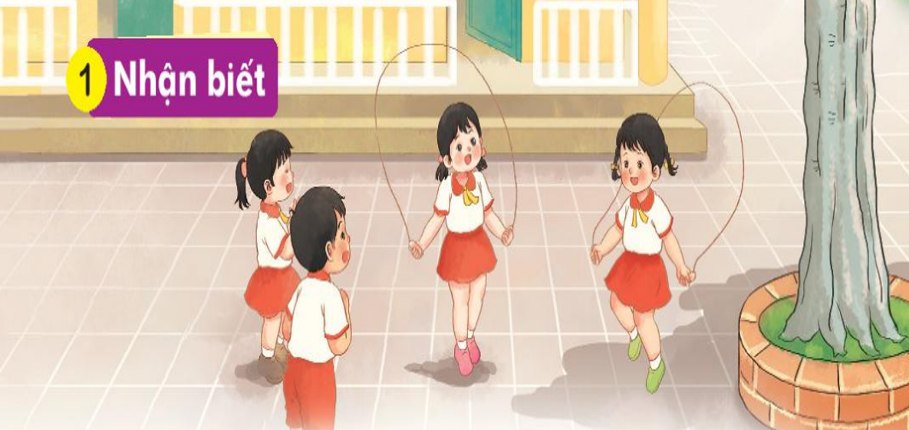
BÀI 38: ai ay ây
Hai bạn thi nhảy dây.
Hai bạn thi nhay dây.

Slide 4

ay
ay
ay
ai
ây
ai
ây

Slide 5
h
ai
h
ai
bai
lai
nay
tay
đây
lây
bài
lái
nảy
tay
đậy
lẫy

Slide 6
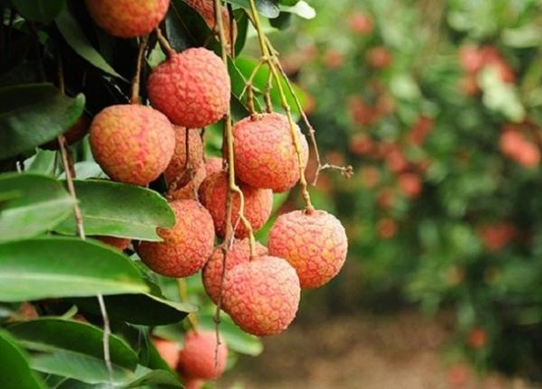
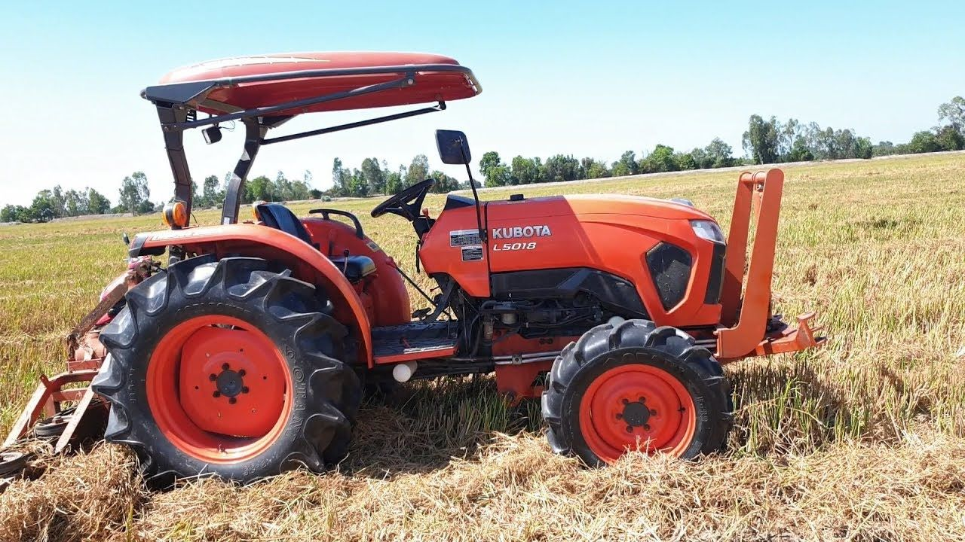

chùm vai
chùm vải
máy cày
may cay
đám mây
đám mây

Slide 7

ai
ay
ây
bài
lái
nảy
tay
đậy
lẫy
chùm vải
máy cày
đám mây

Slide 8

Viết bảng con

Slide 9

Tiết 2

Slide 10
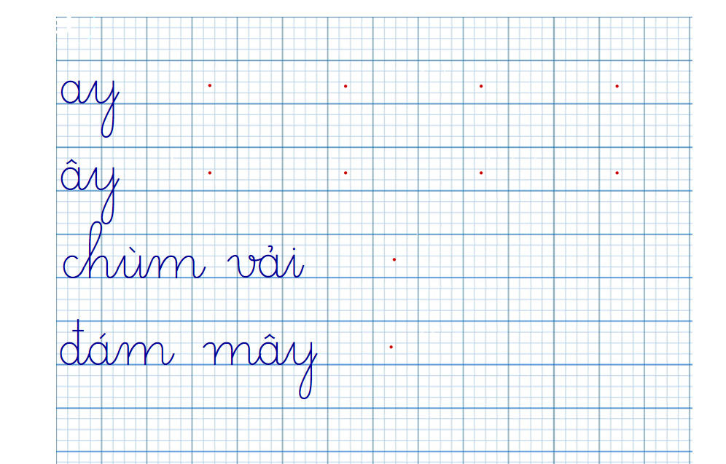
Viết vở

Slide 11
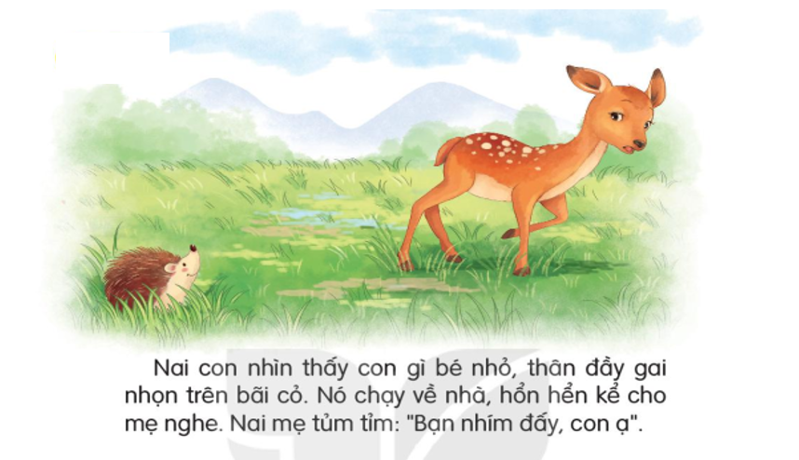

1
Nai con nhìn thấy con gì bé nhỏ, thân đầy gai nhọn trên bãi cỏ. Nó chạy về nhà, hổn hển kể cho mẹ nghe. Nai mẹ tủm tỉm: “Bạn nhím đấy,con ạ”.
2
3

Slide 12



Slide 13

Điền ai, ay hoặc ây

Slide 14



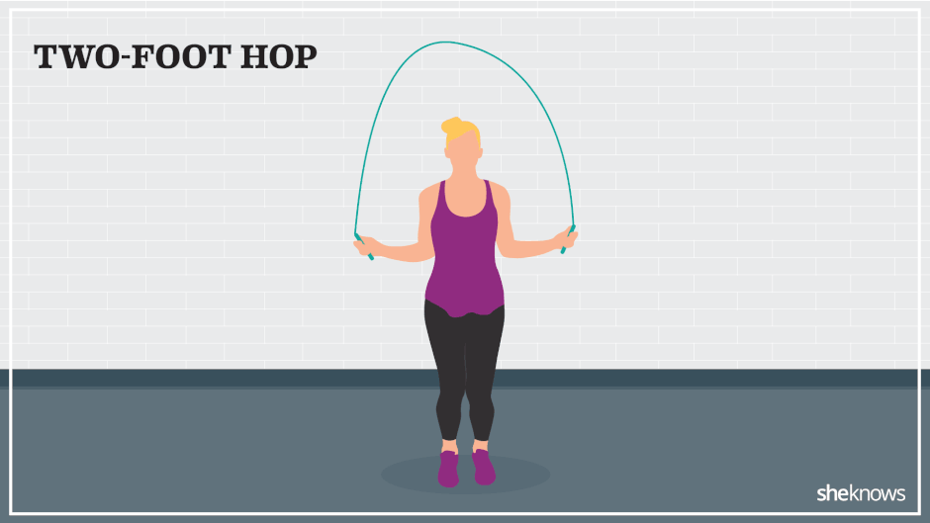
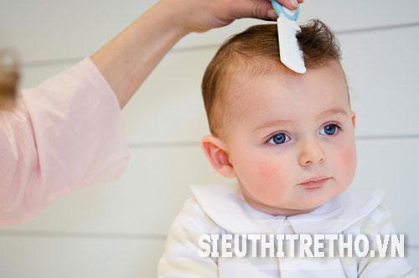
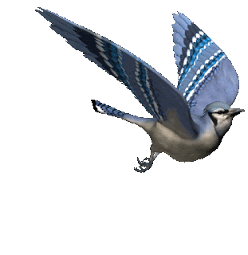
Điền ai, ay hoặc ây
ay
…
con n
ch
ai
…
cái c
…
.
ây
ˀ
ay
…
ây
b
nhảy d
ch tóc
…
ai
…

